Slide 1


Avocado’s
Melissa Wijngaarden, Sven Van Dam en Nik Gabel

Slide 2
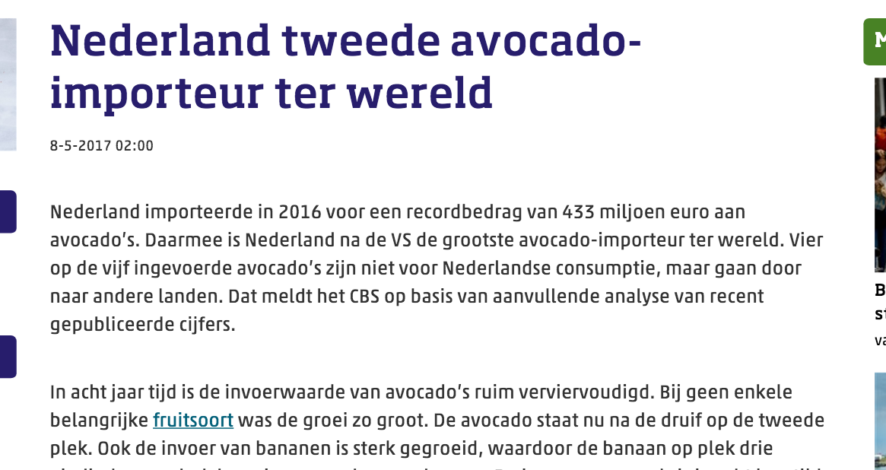
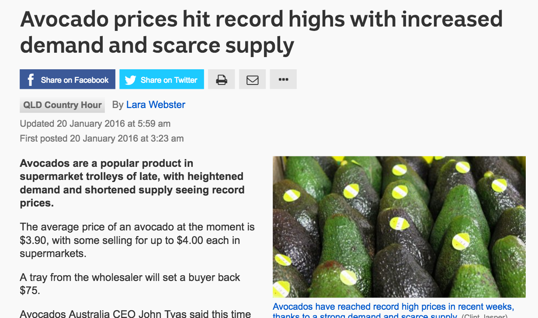
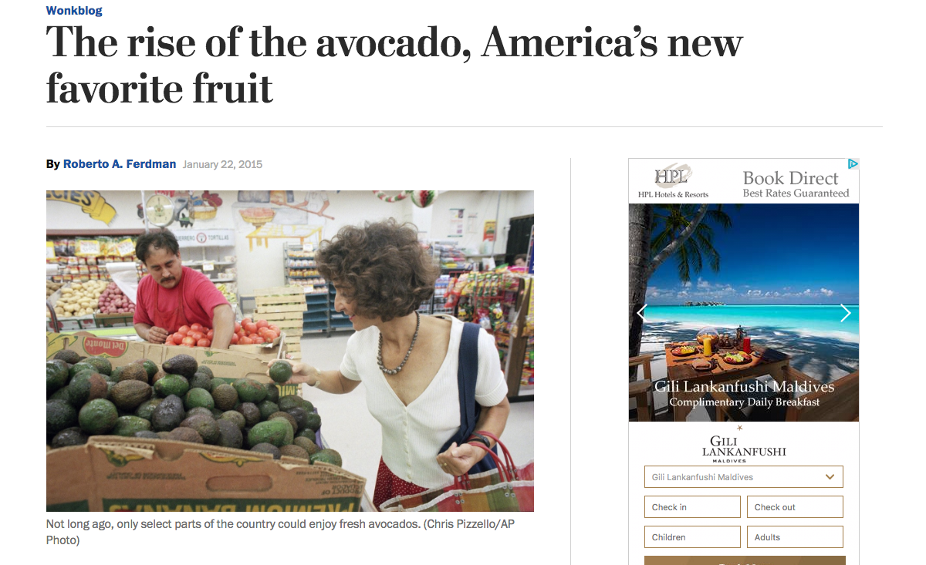
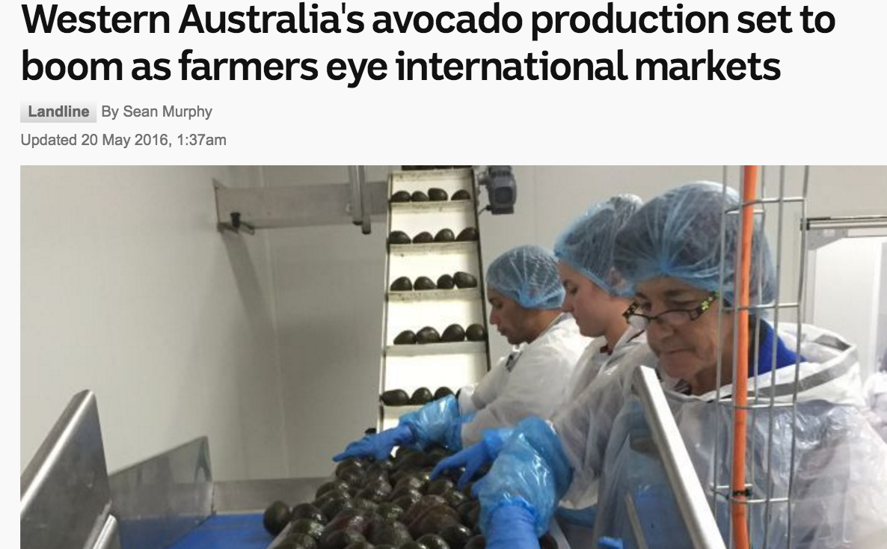

Slide 3
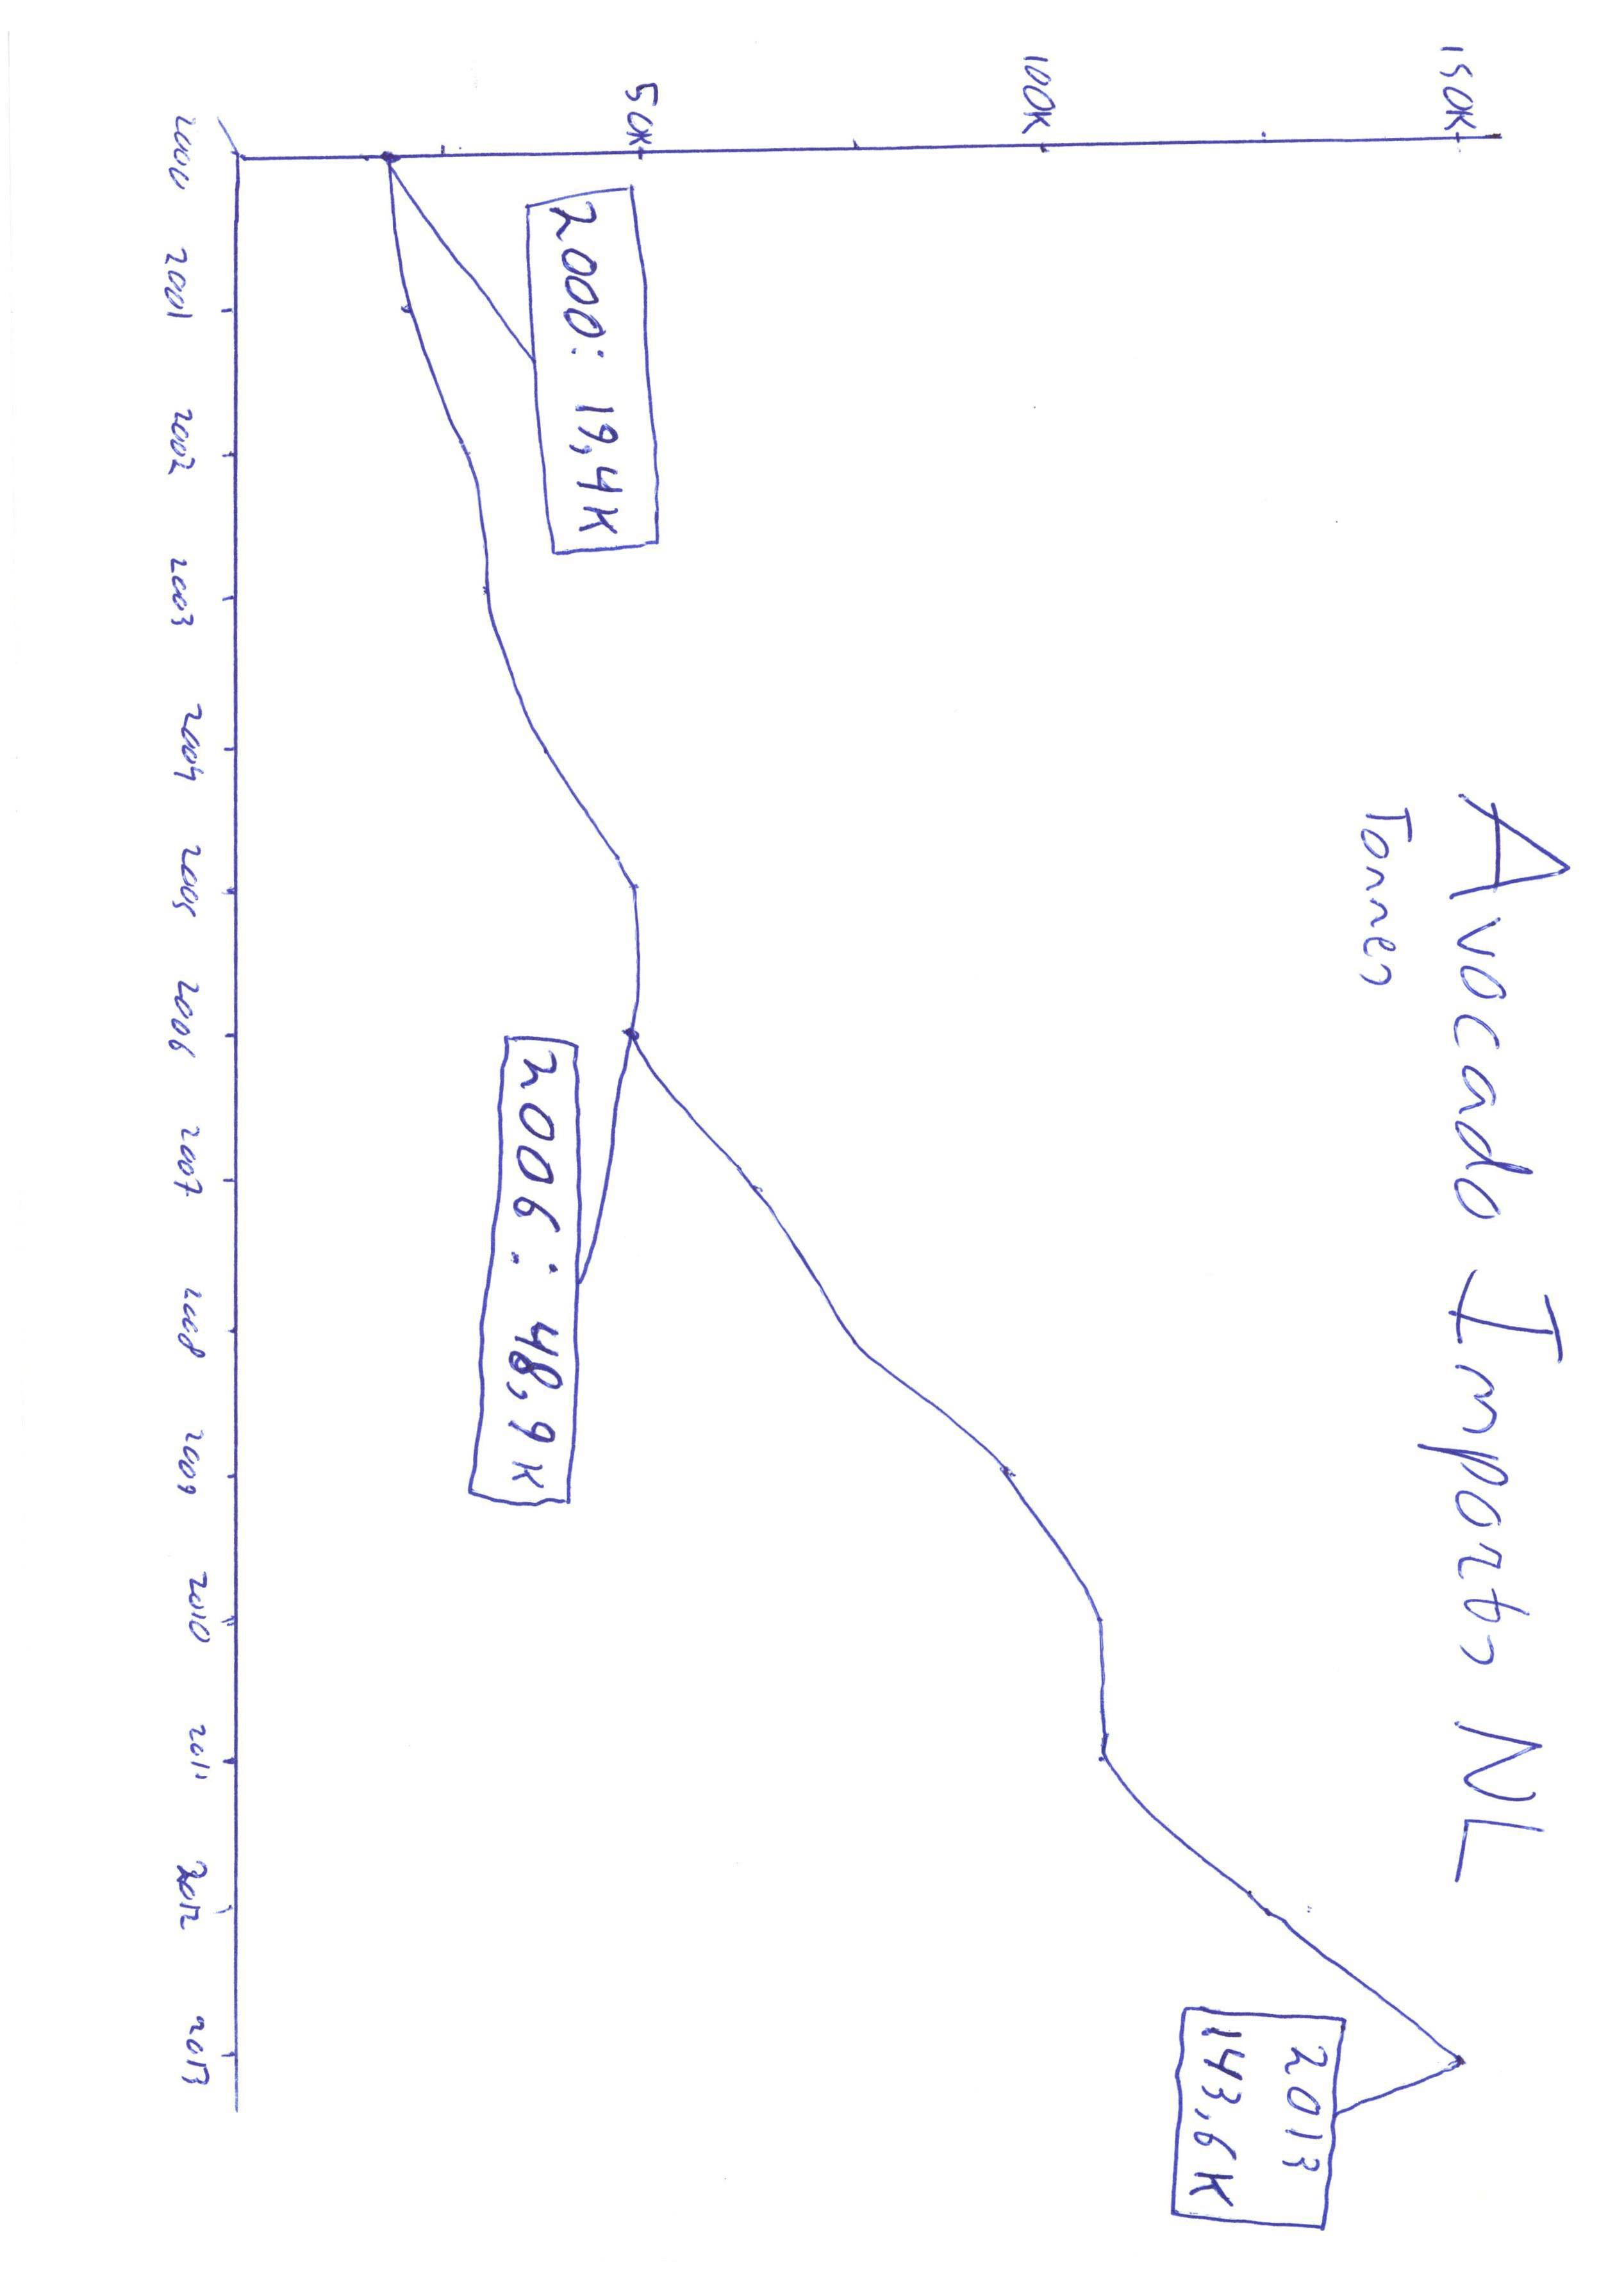

Slide 4
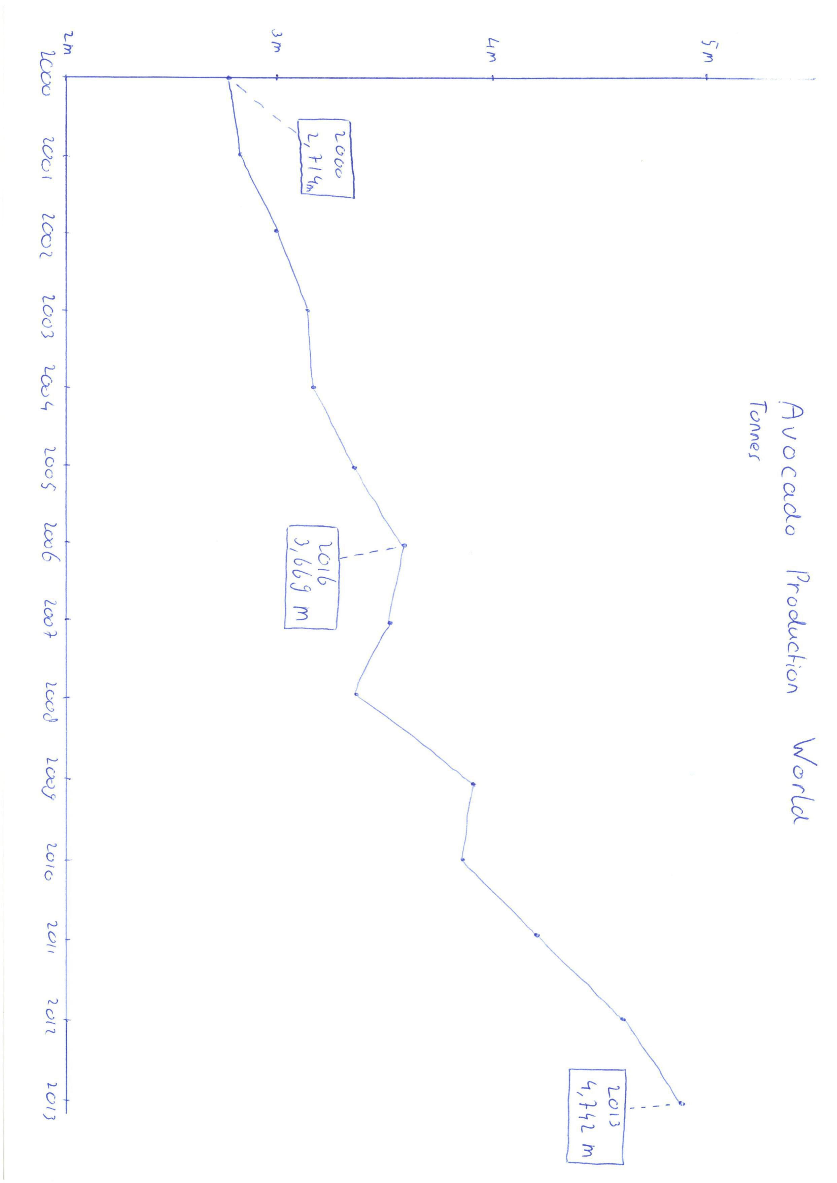

Slide 5
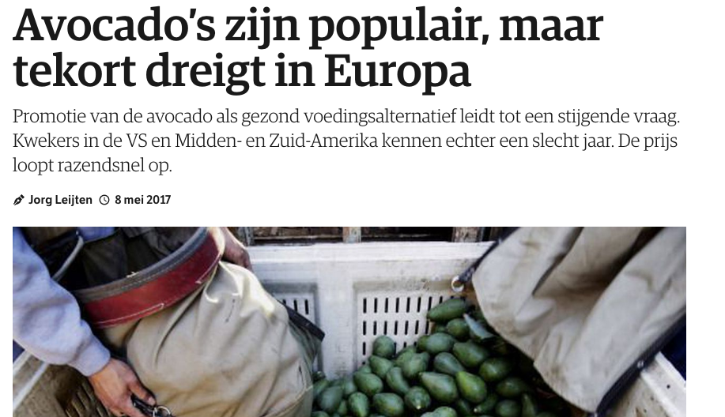
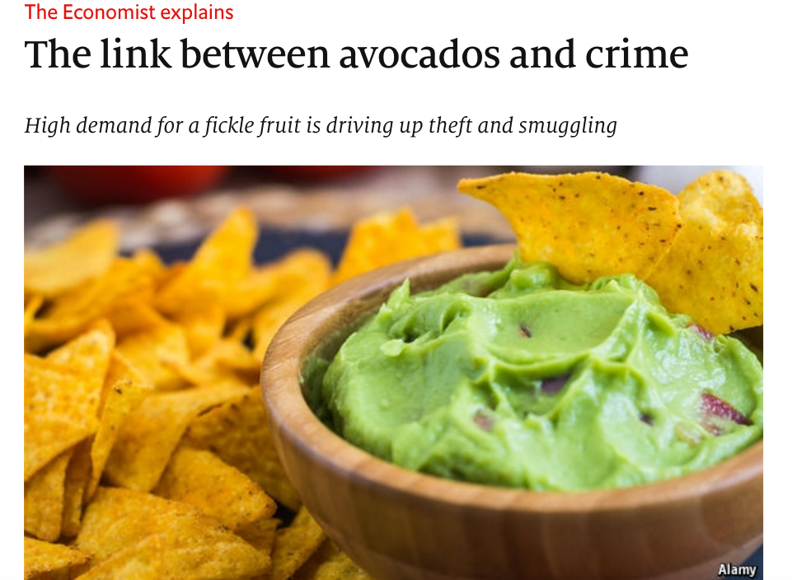
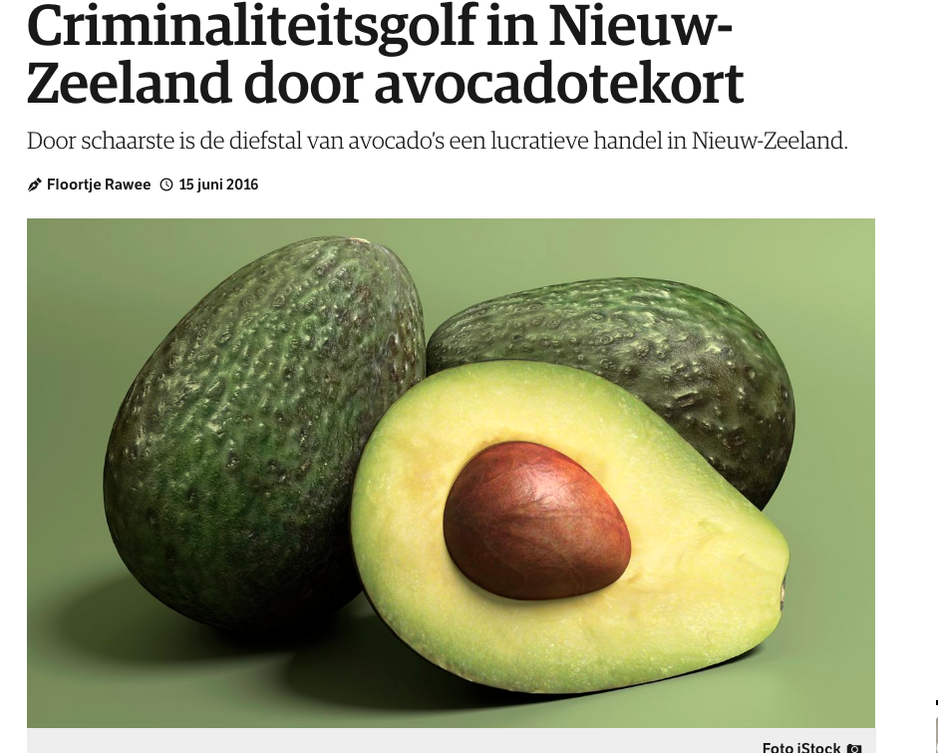

Slide 6
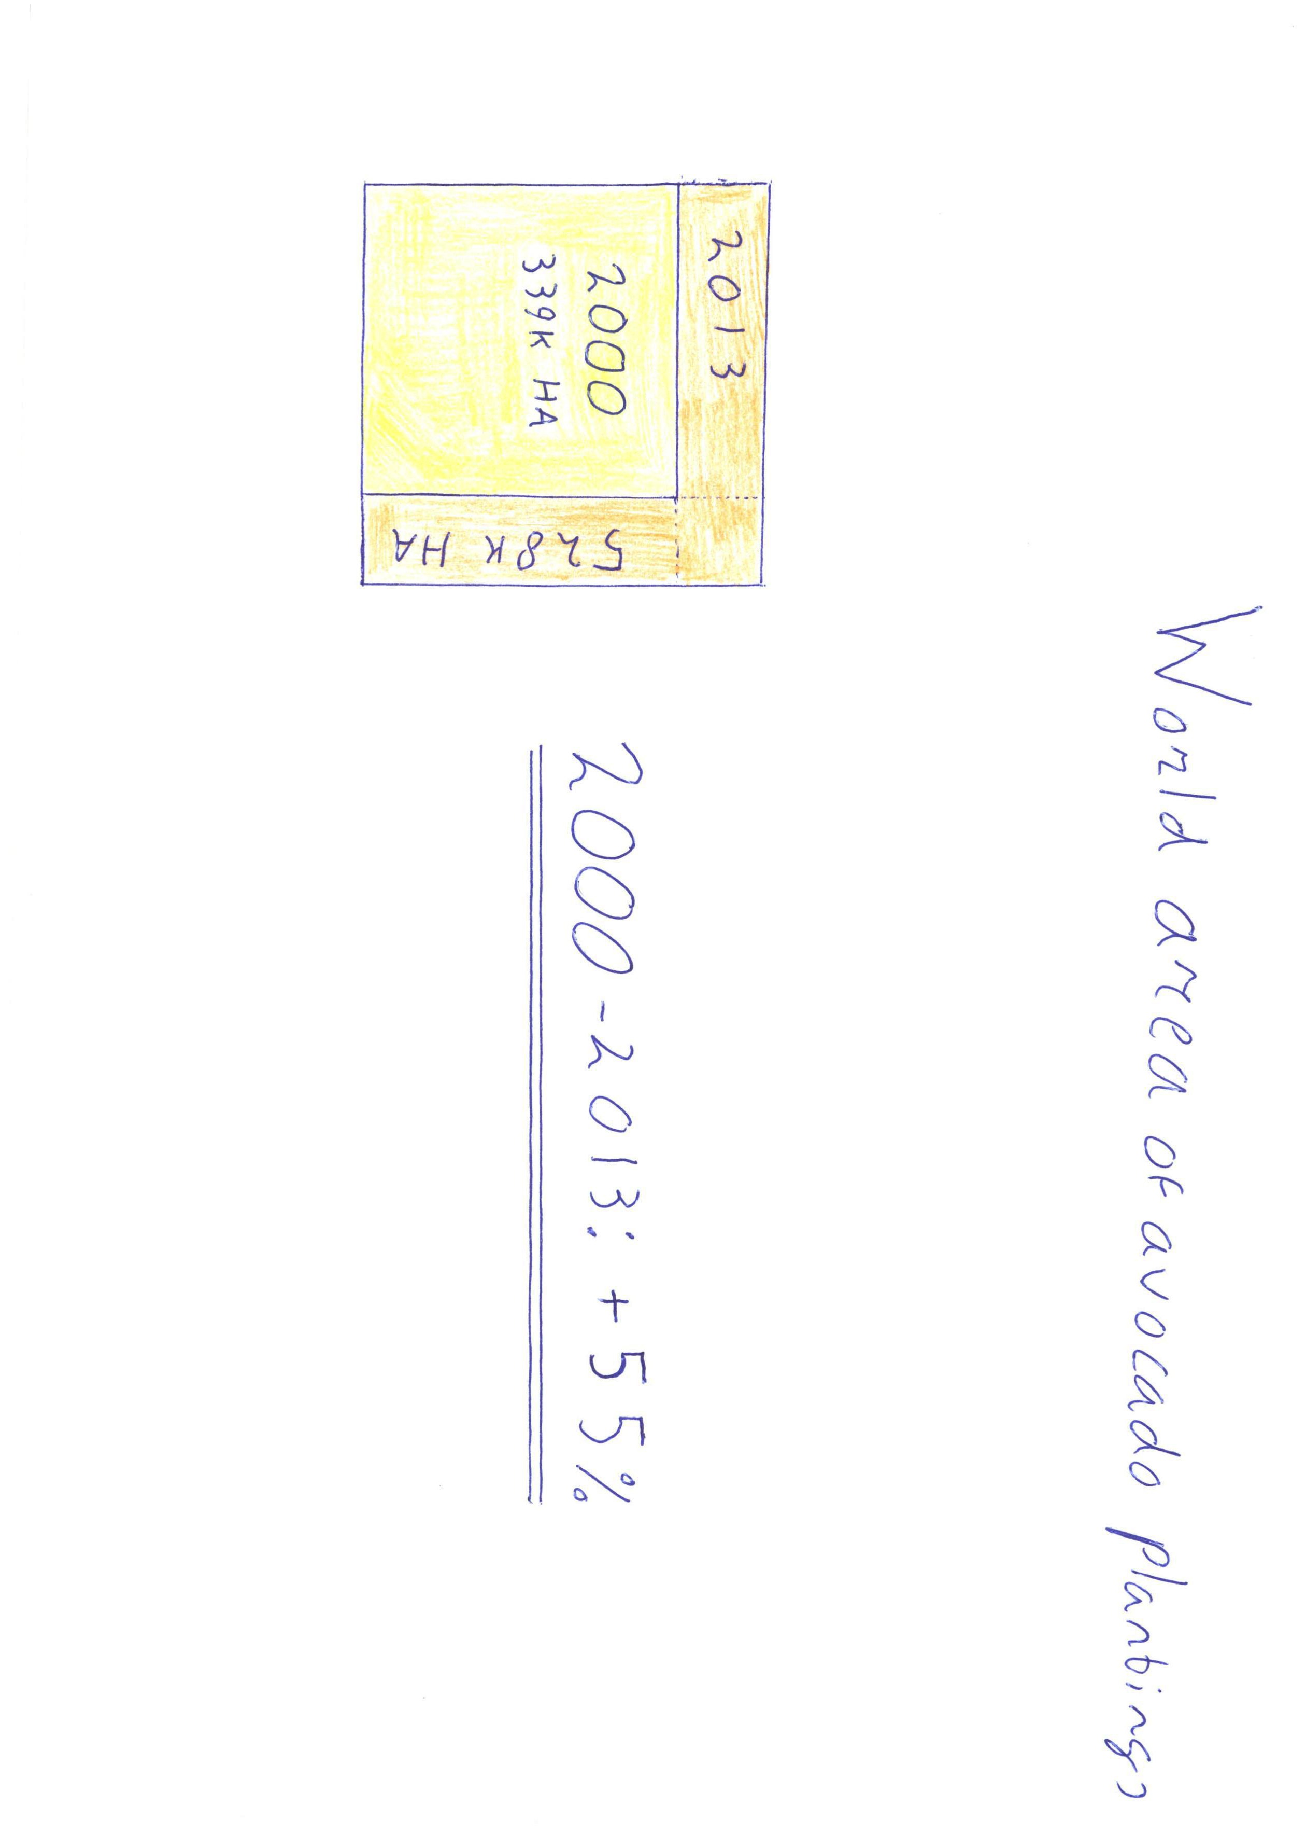

Slide 7
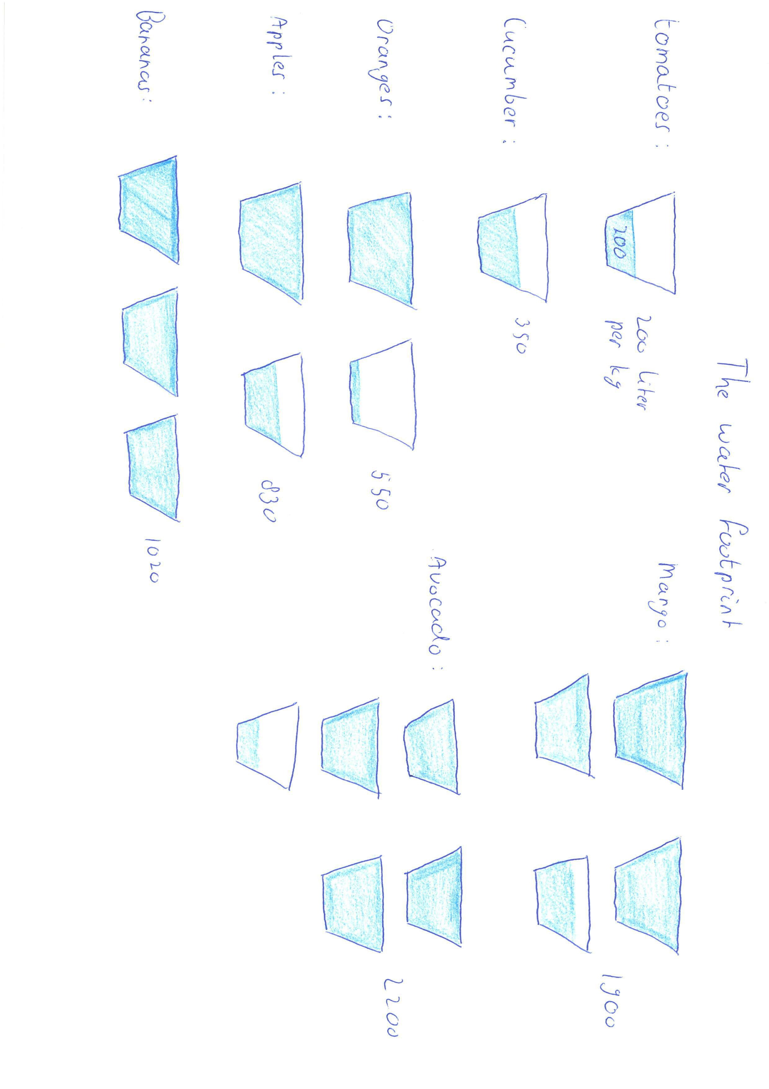

Slide 8
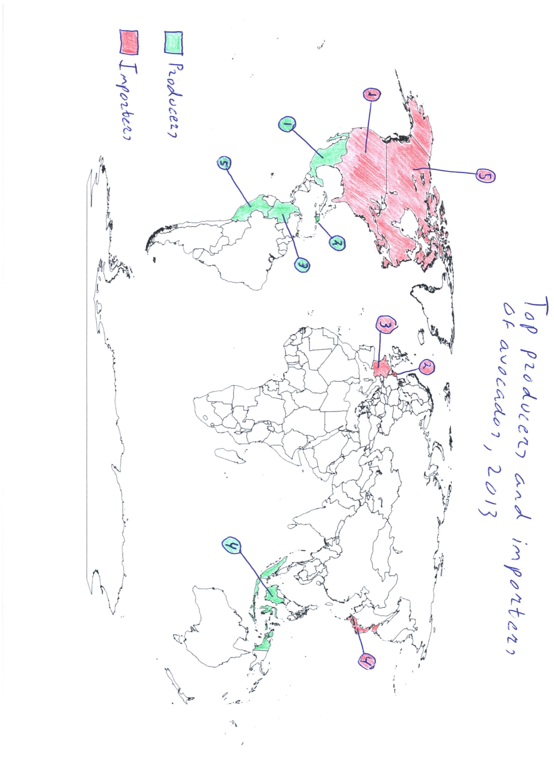

Slide 9
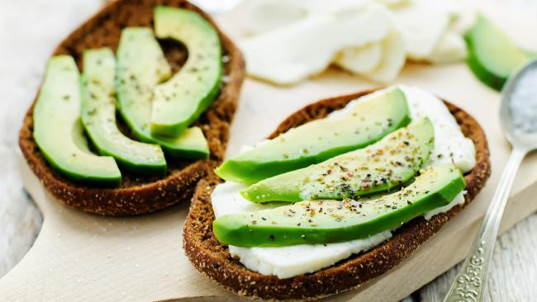
Hoe nu verder?

Slide 10
Bronnen:
http://www.fao.org/faostat/en/#data/QC/visualize
https://www.cbs.nl/nl-nl/nieuws/2017/19/nederland-tweede-avocado-importeur-ter-wereld
http://www.voedingscentrum.nl/encyclopedie/watergebruik.aspx
http://www.fao.org/faostat/en/#data/TP/visualize

